Slide 1
Муниципальное бюджетное дошкольное образовательное учреждение Починковский детский сад № 2
ПРЕЗЕНТАЦИЯ СНЕЖНОГО ГОРОДКА ЭКОЛЯТ

Slide 2
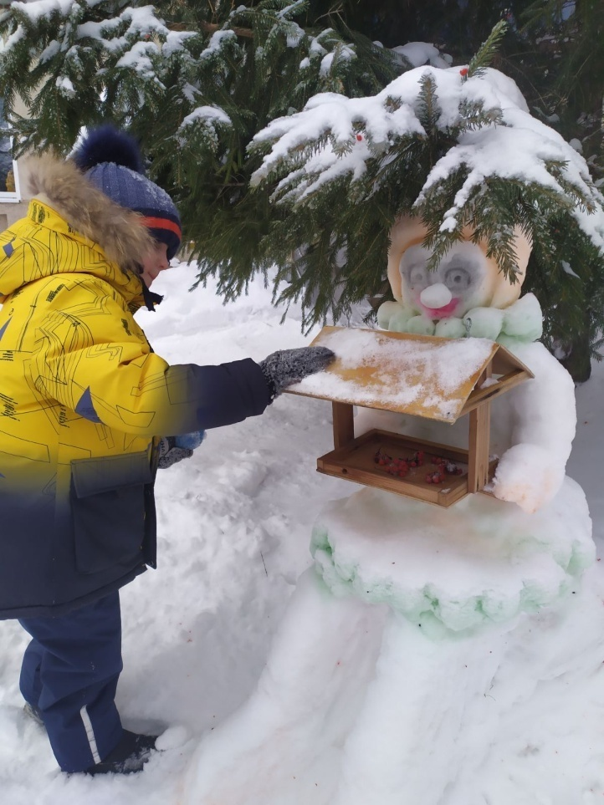
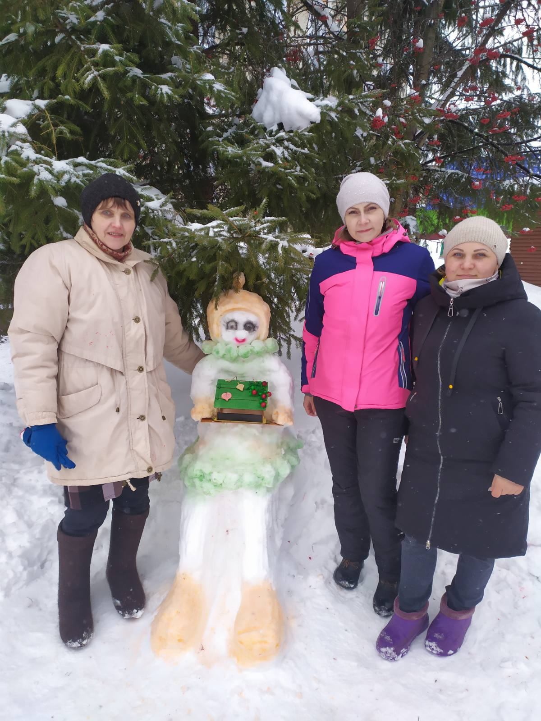
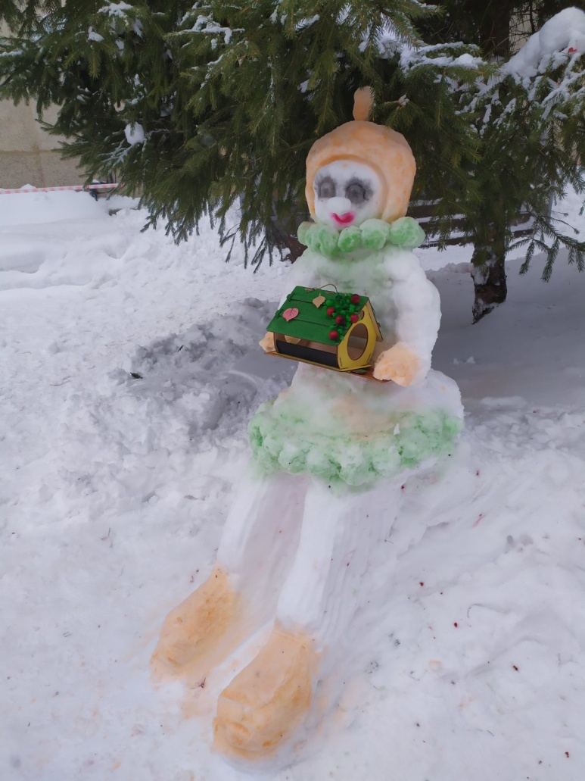
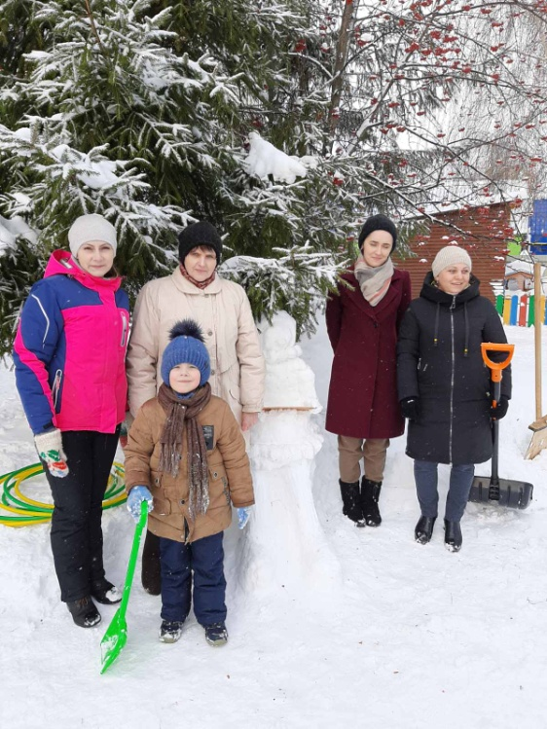
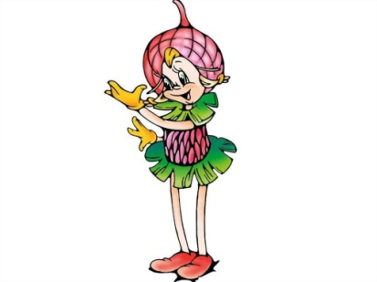
Зимой в «снежном городке Эколят» открылась «птичья столовая»,??,которая поможет нашим пернатым друзьям пережить суровую, снежную зиму. За этим строго следит самая серьёзная из эколят – Умница.

Slide 3
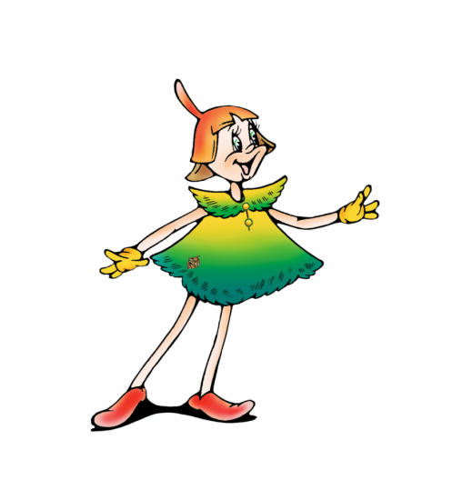
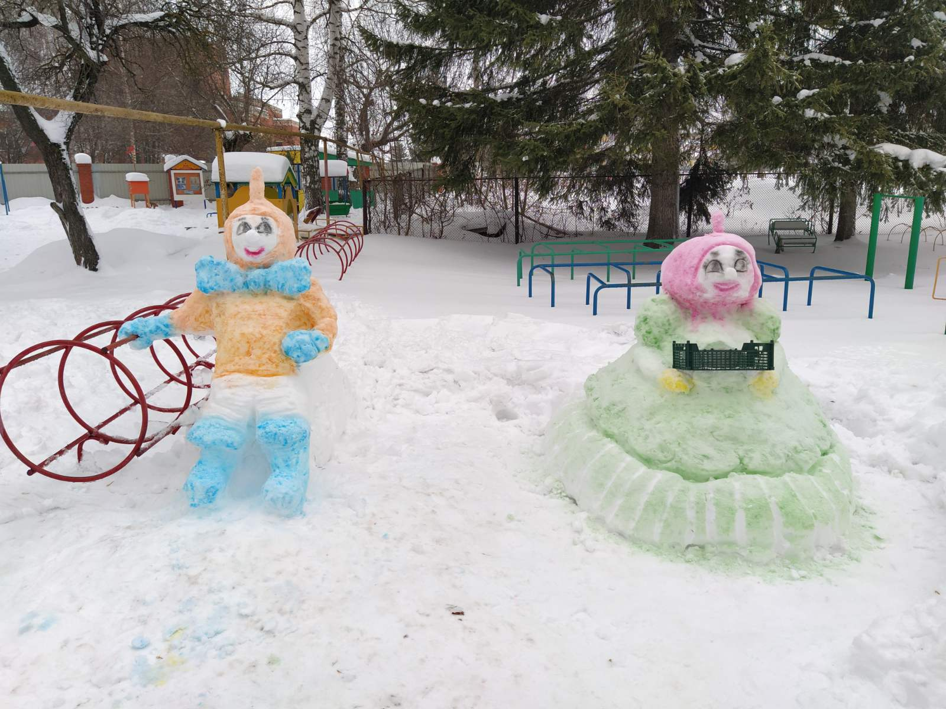
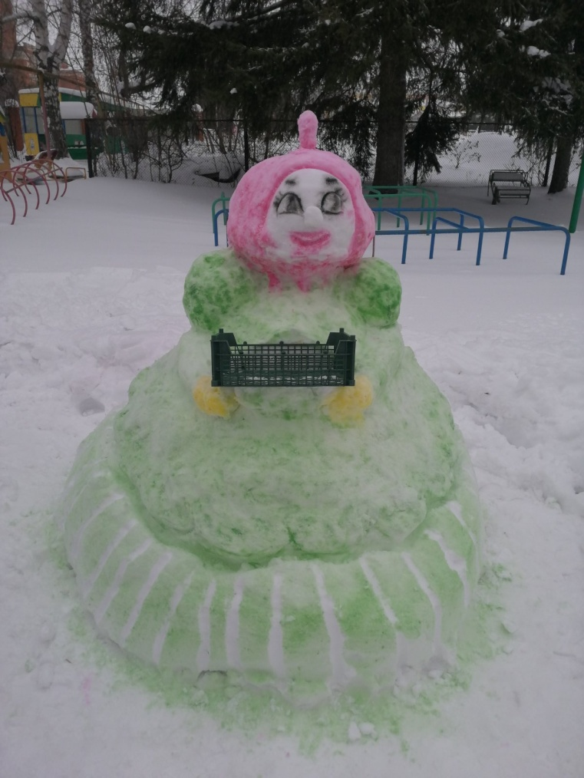
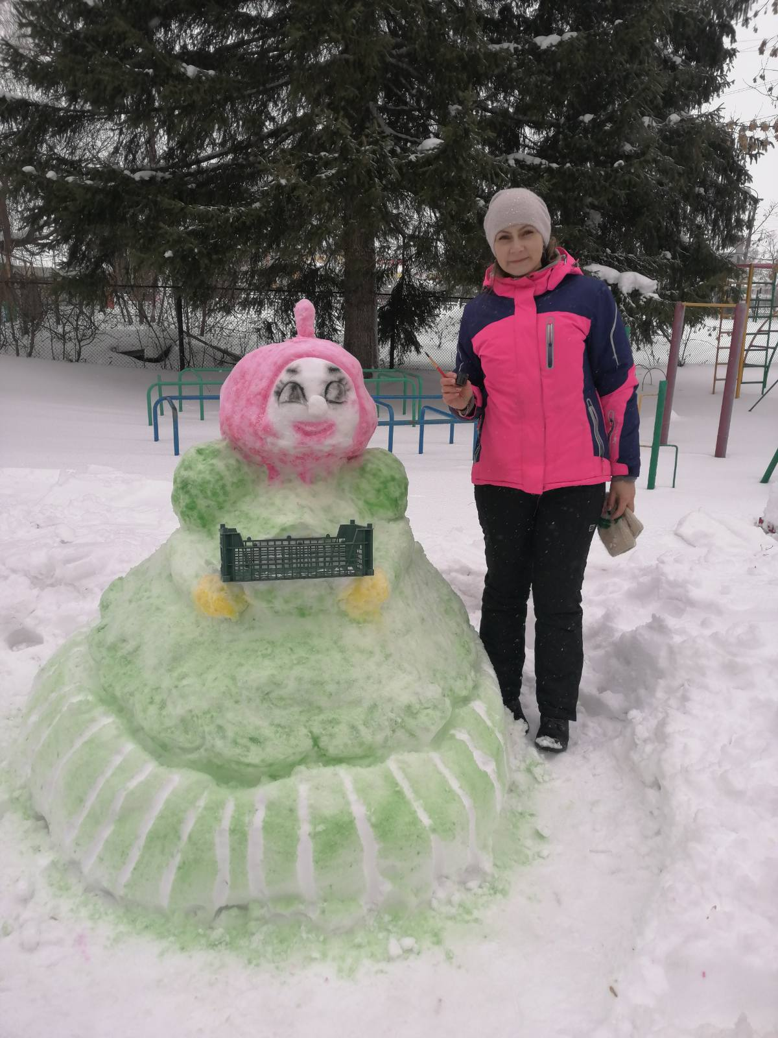
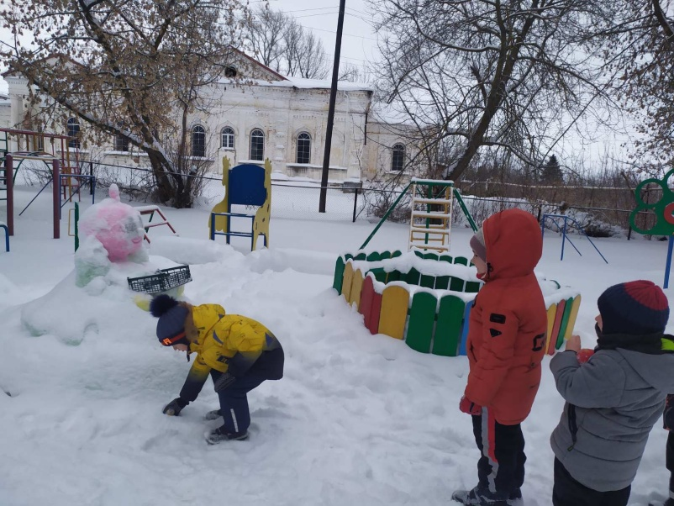
На территории снежного городка Эколят вместе с Елочкой, Шалуном и Тихоней можно побегать по лабиринтам, посоревноваться в меткости и ловкости,
а также понаблюдать за природой вокруг

Slide 4
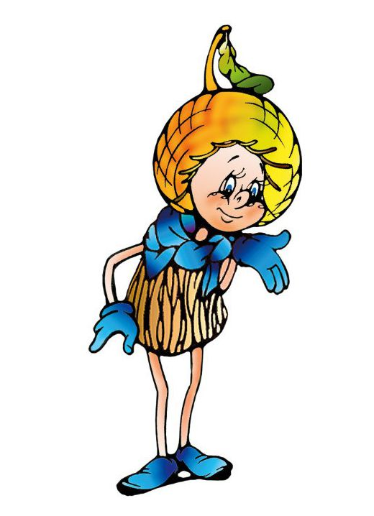
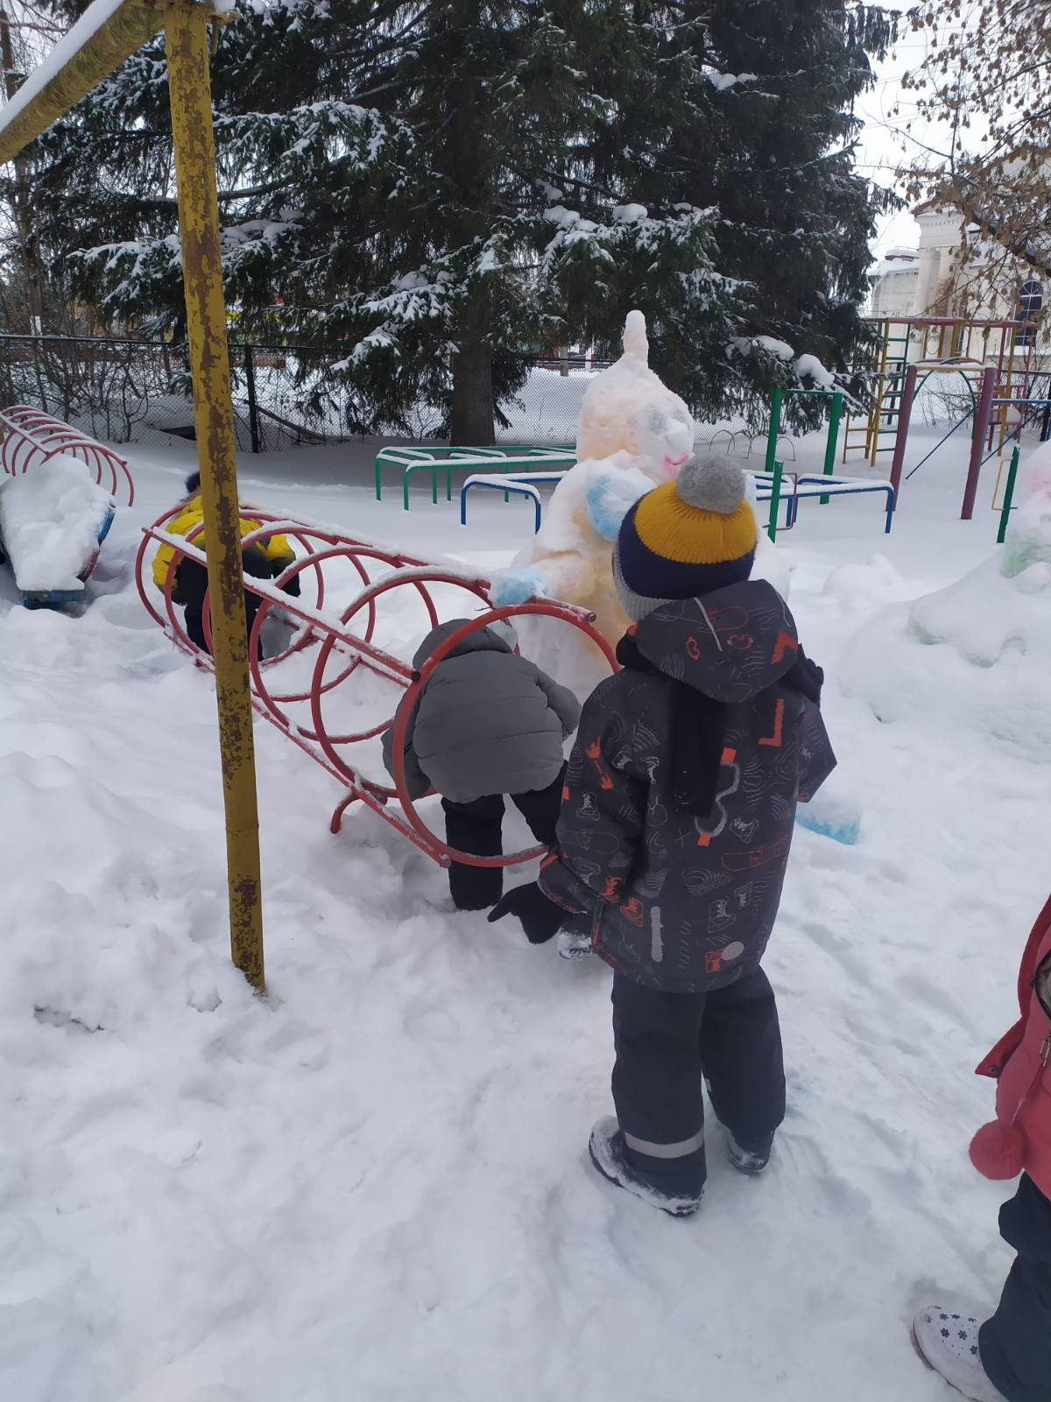
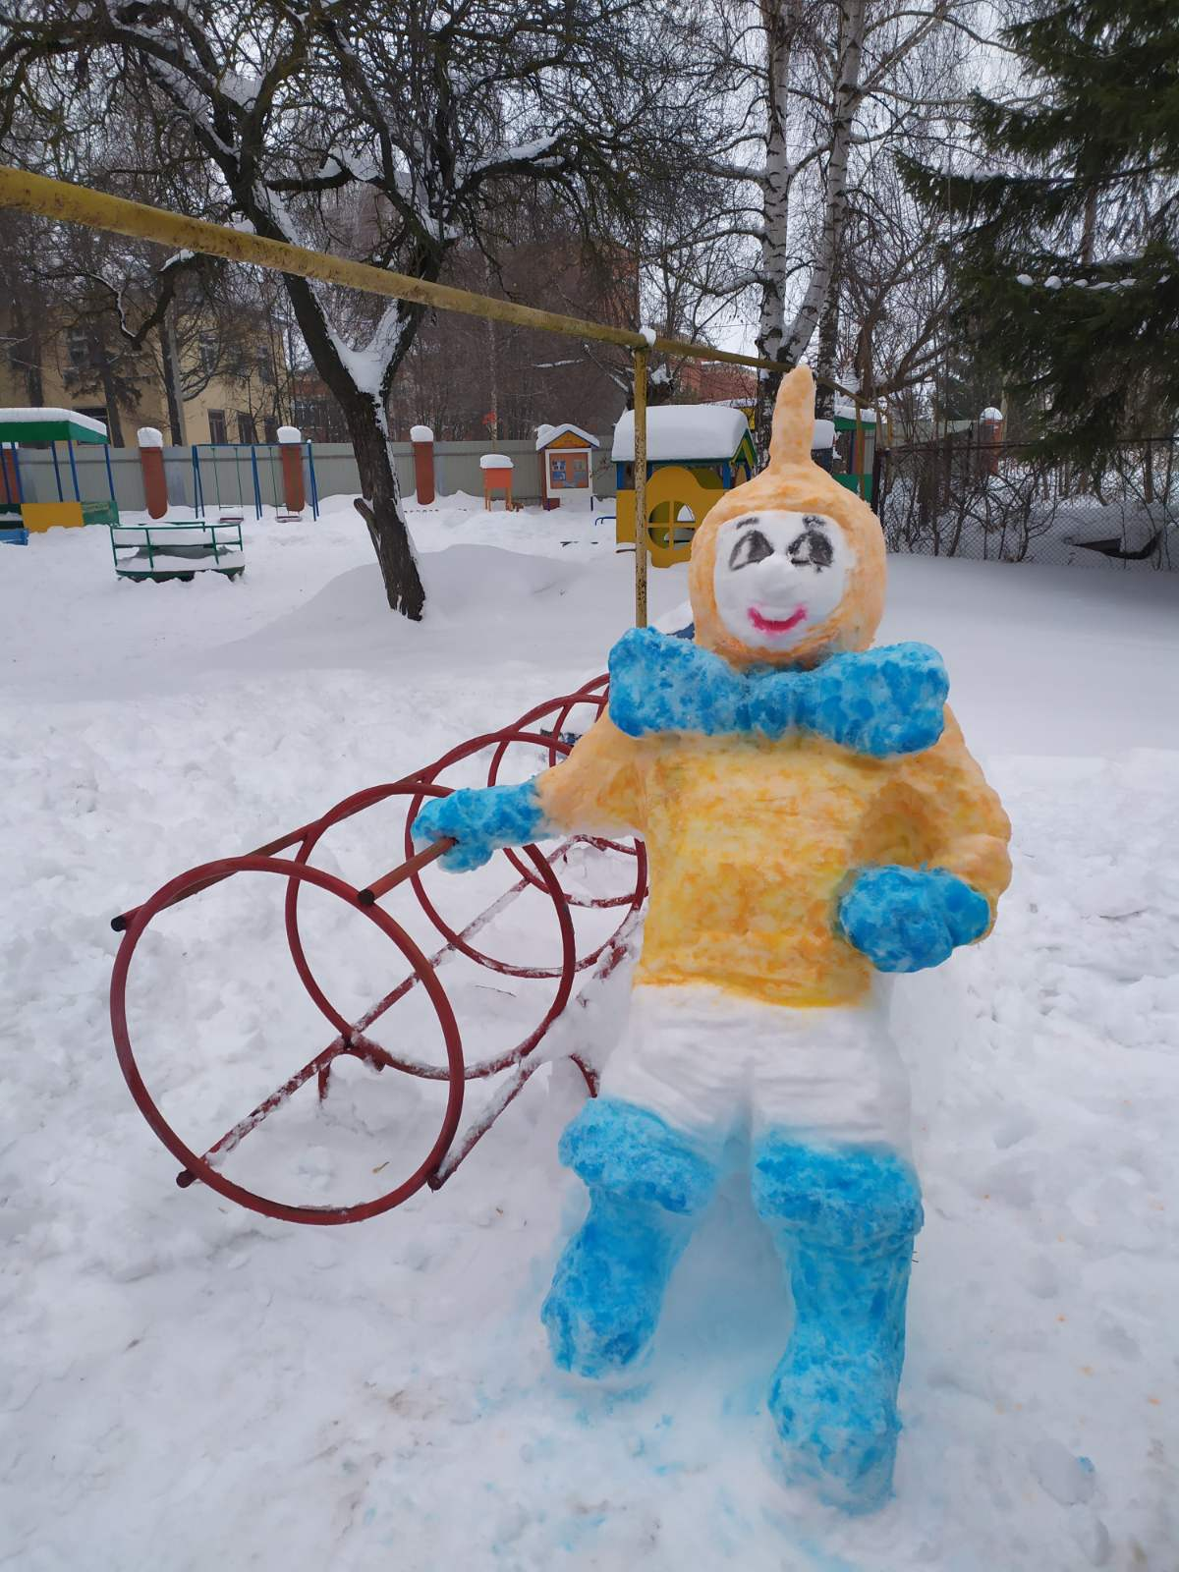
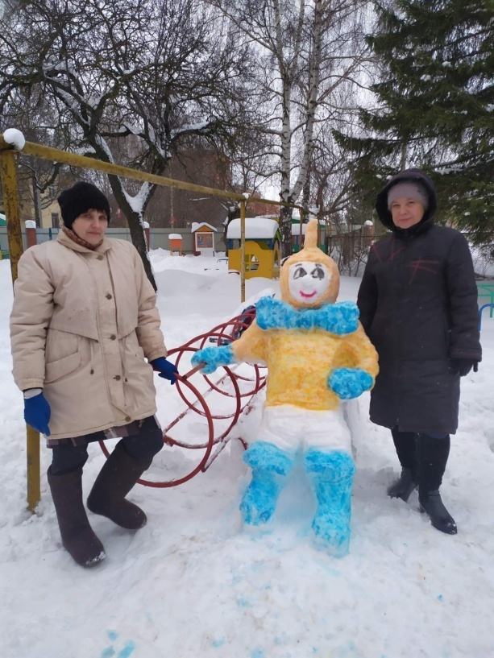
Самым озорным является Шалун, одетый в жёлтую шапочку. К своей яркой шапочке он подобрал синие башмачки, перчатки и шарфик. Шалун постоянно мелькает то тут, то там.

Slide 5
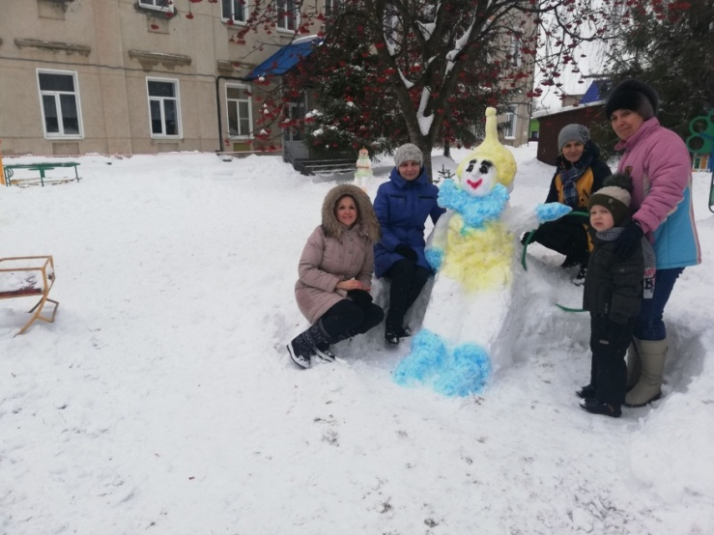
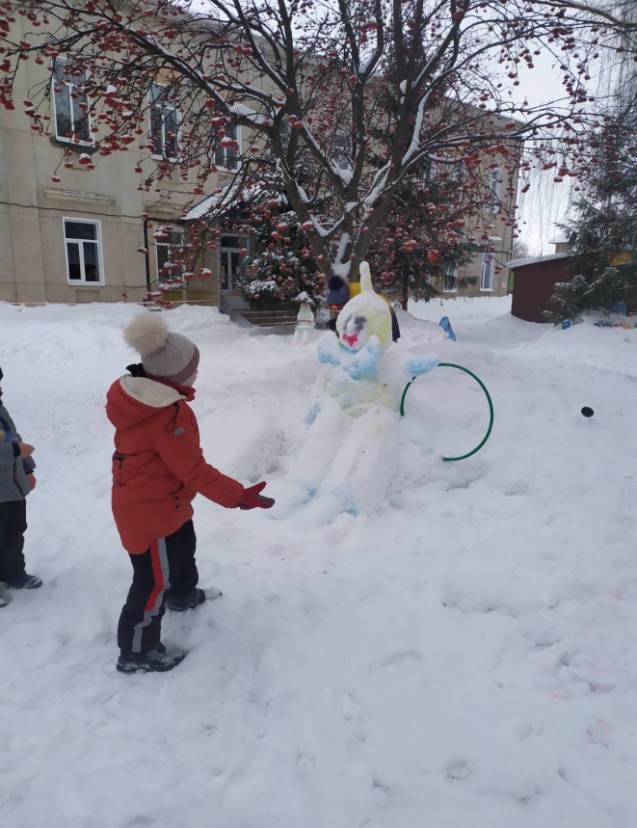
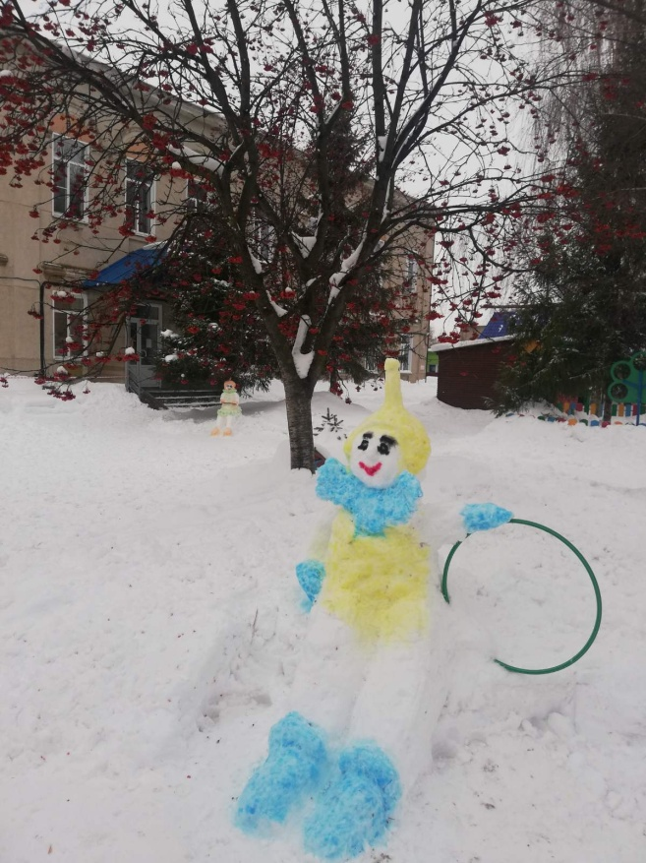
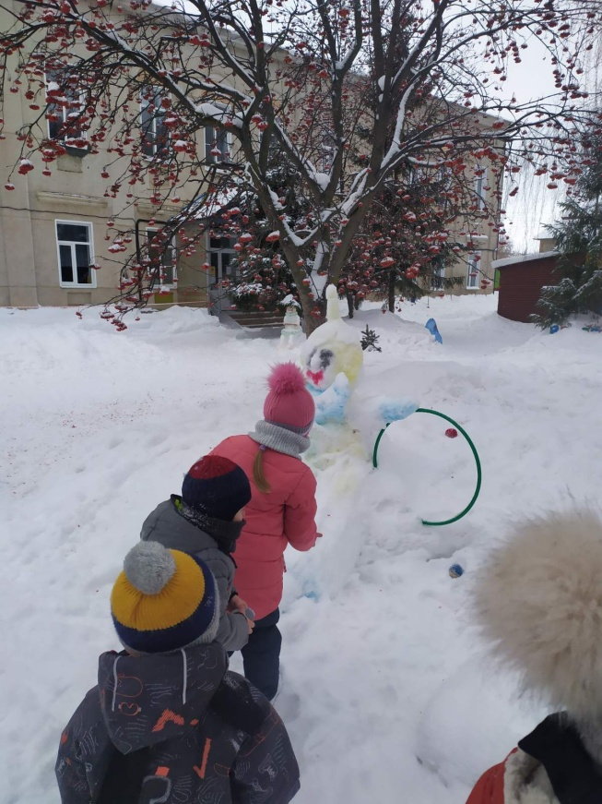
Самым озорным является Шалун, одетый в жёлтую шапочку. он постоянно мелькает то тут, то там. шалун любит прыгать и играть, поэтому он отвечает за соревнования

Slide 6
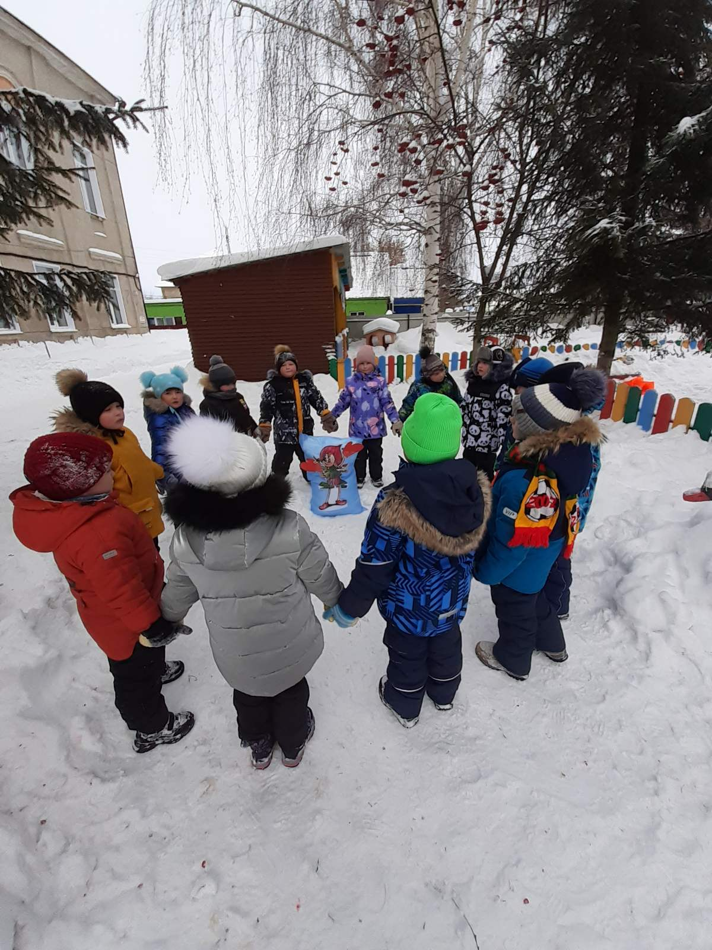
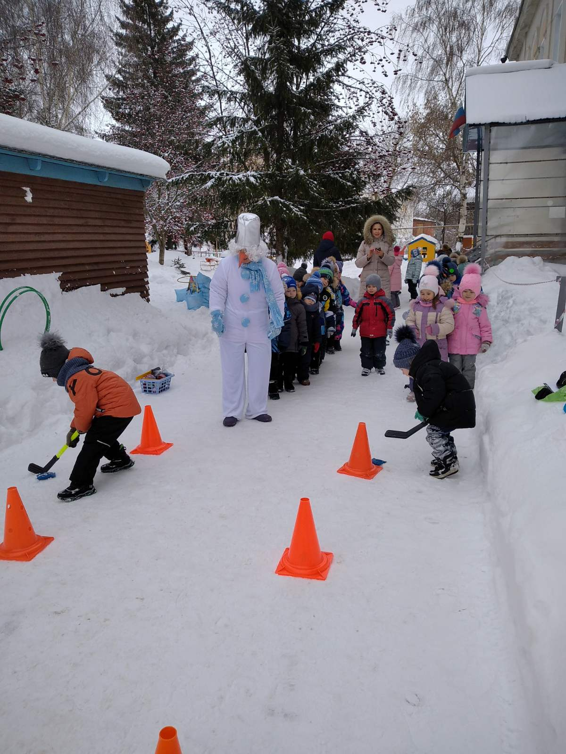
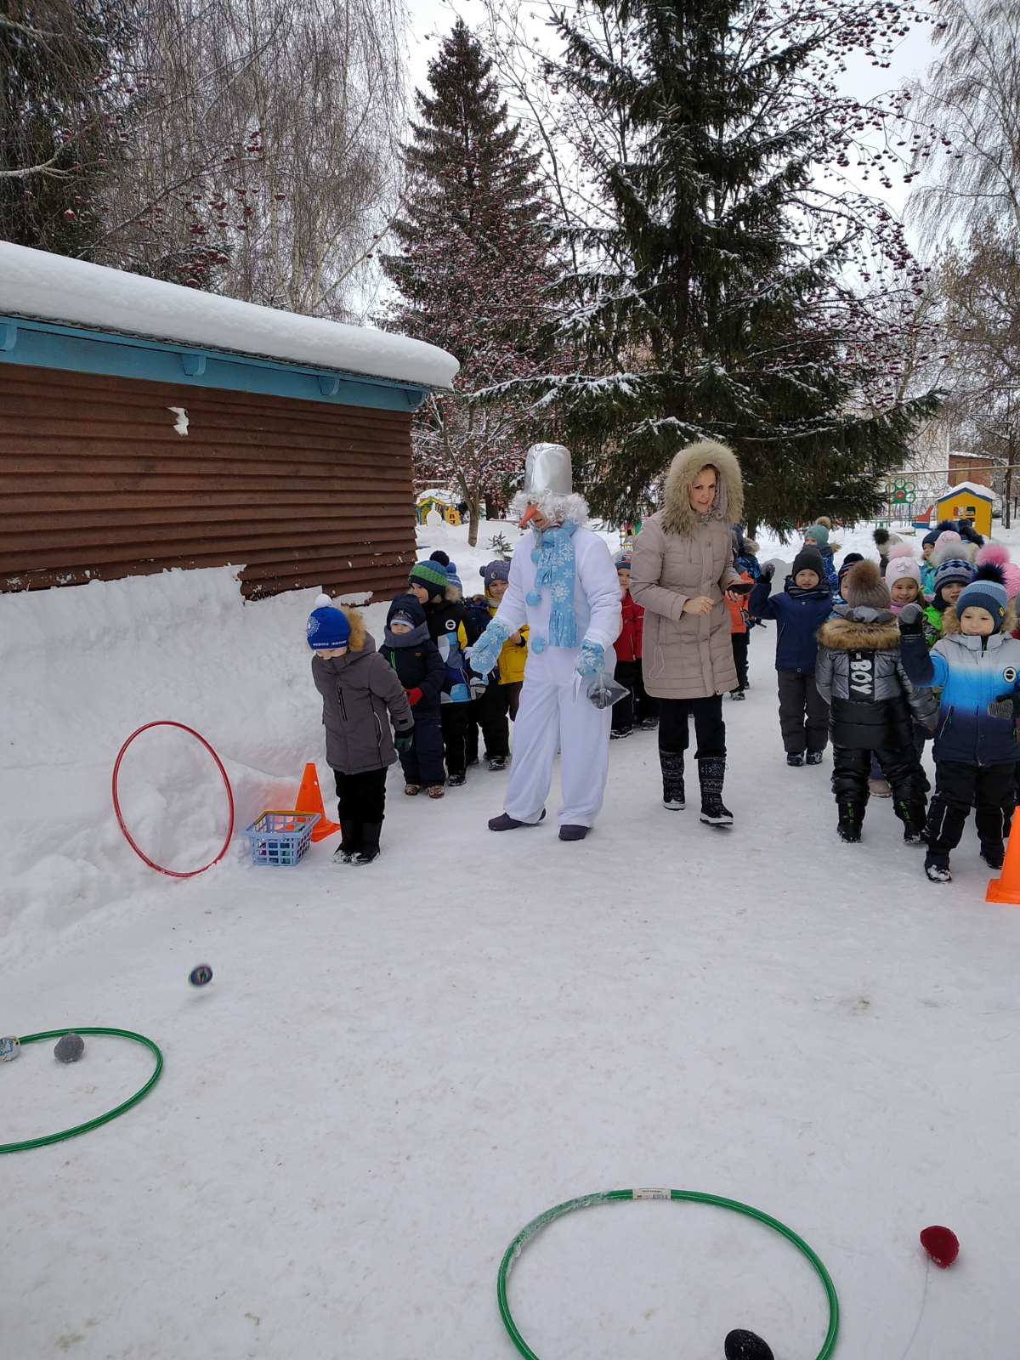
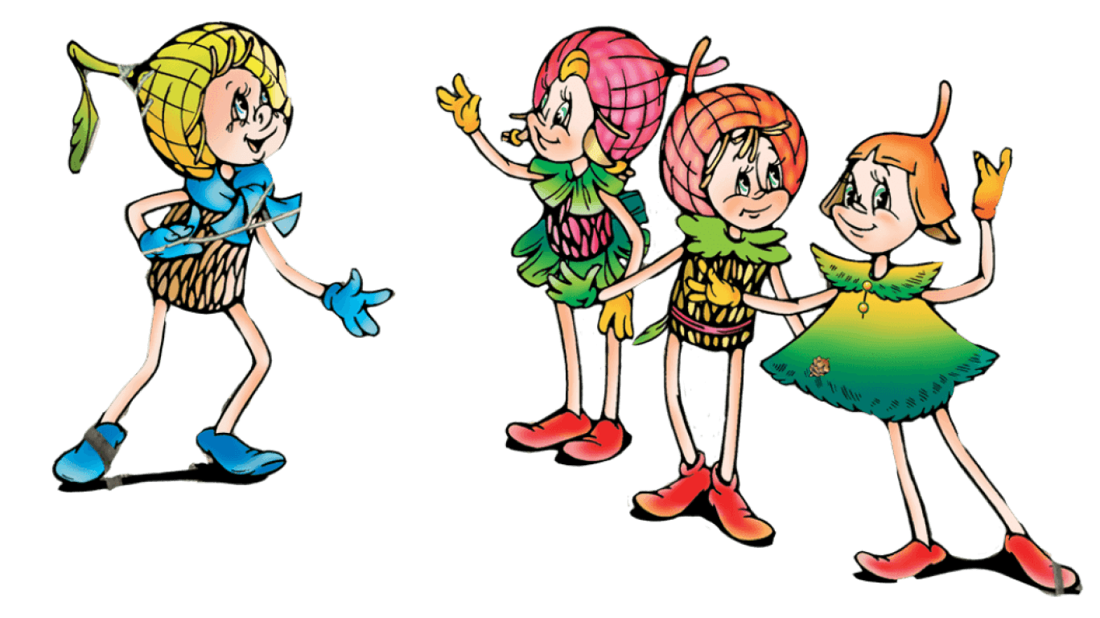
Мы зиму ждали не напрасно:
Морозным днем под небом ясным
Все будущие чемпионы
Торопятся на стадионы.

Slide 7
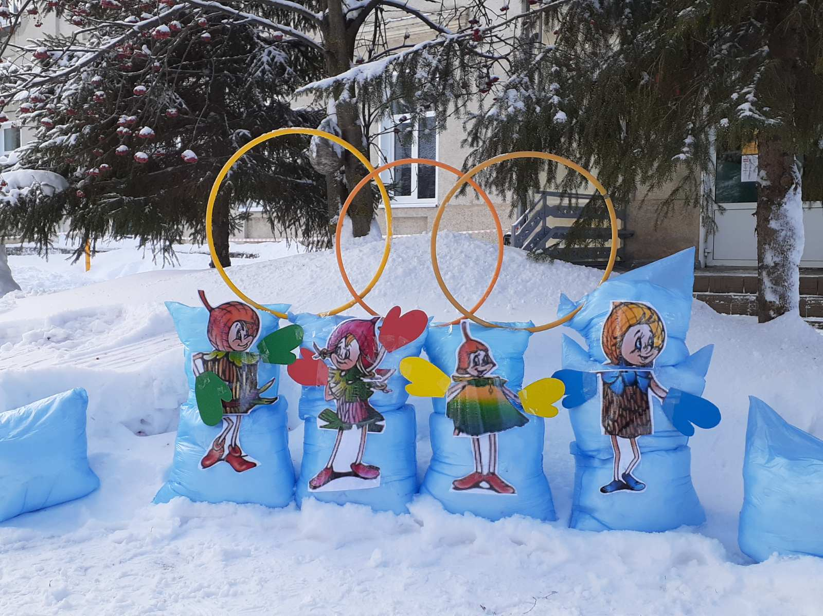
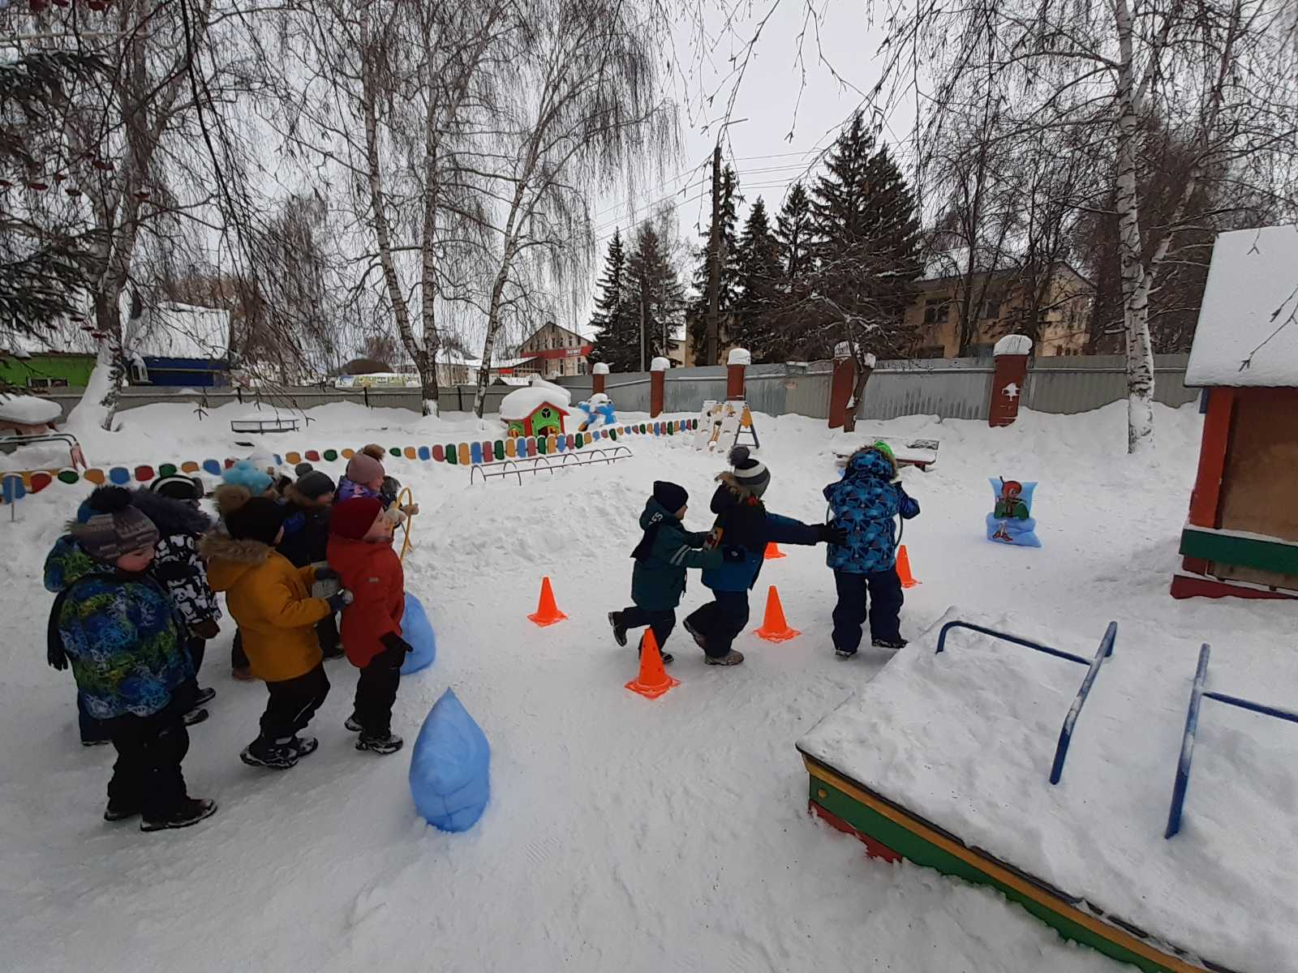
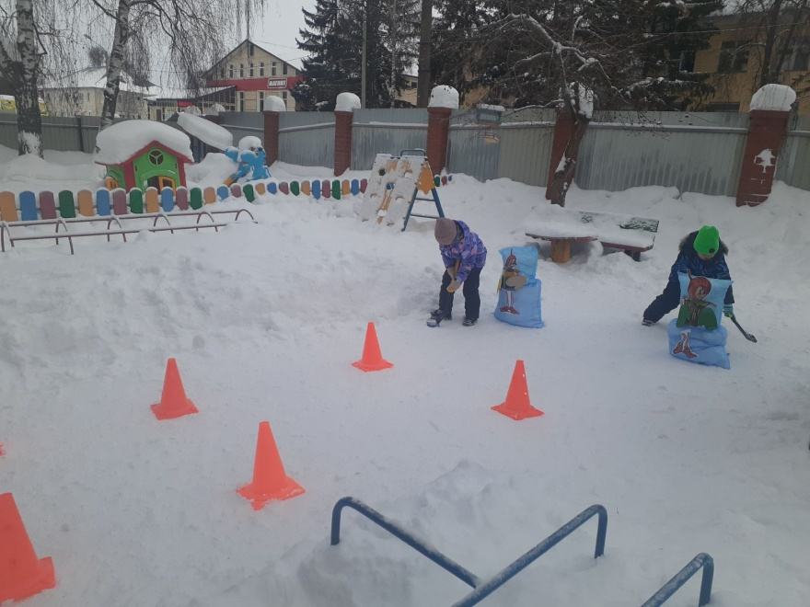
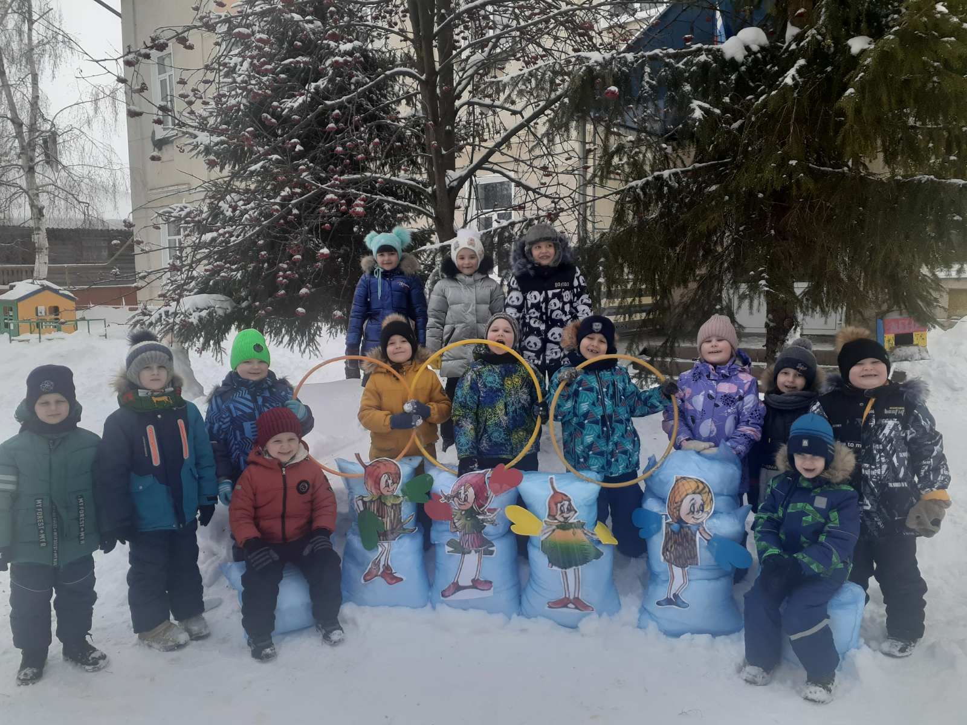
Флажки видны на склонах снова-
К соревнованьям все готово.

Slide 8
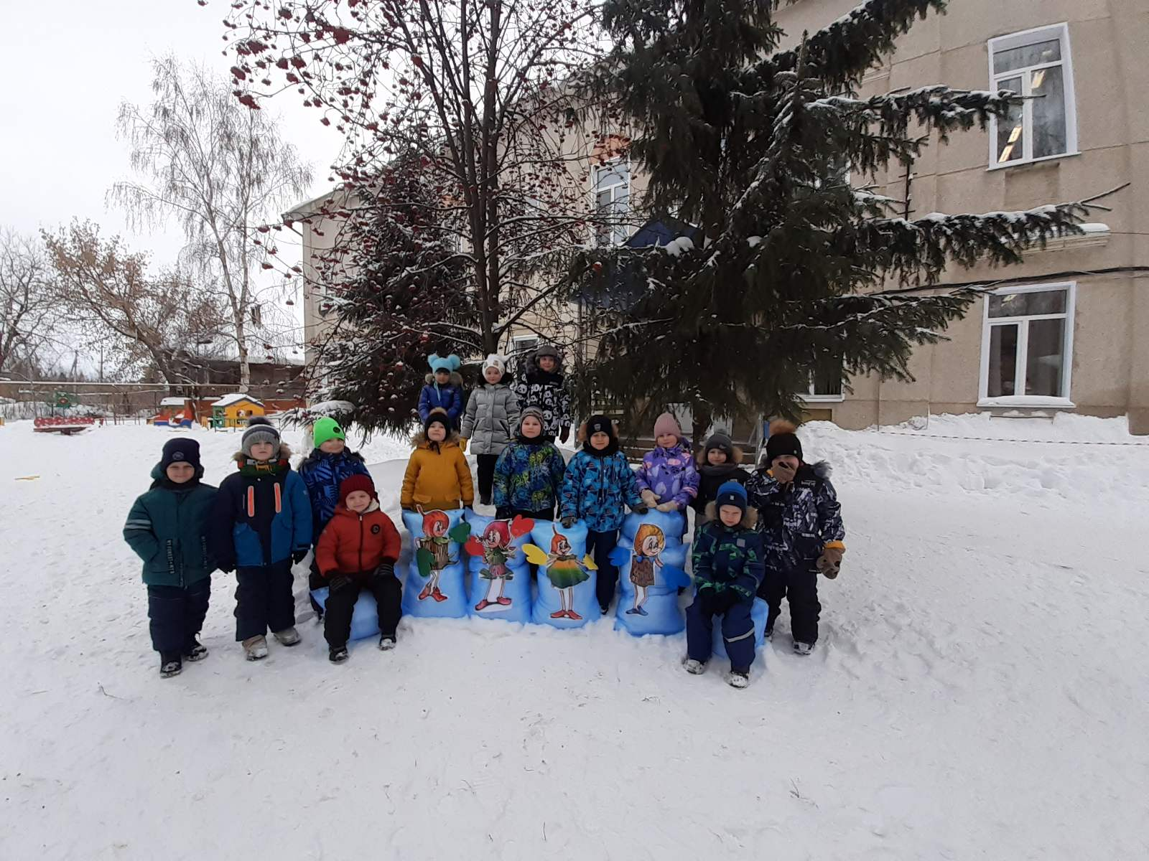
Мы дружные ребята,
Пришли мы в детский сад,
И каждый физкультурой
Заняться очень рад!

